Slide 1
Rediseñar la experiencia de aprendizaje del ajedrez con IA generativa
Team Name: Los Renegados
Team Members: Hellen Juan de Dios Delgado
Notes:
Guidelines:
Delete this text box when you present :)
Delete instructions in each page if you want; just reflect them in the contents.
Use extra slides as many as you want.
Use at least one photo or sketch for each participant to highlight the specific points.

Slide 2
Experience
Experiencia: Rediseñar la experiencia de aprendizaje y análisis de ajedrez mediante una IA interactiva y fácil de comprender.
Usuarios objetivo: Personas con conocimientos básicos o experiencia práctica limitada en ajedrez que buscan aprender y mejorar sus habilidades.
Notes:
Introduce the Experience that you are planning to redesign in one sentence.
A cooking novice’s guide to the recipes
Redesign how to learn cooking
Redesign how people needing recipes use them on the Web
Design a new web-based interactive recipe for people needing cooking guides when they cook

Slide 3
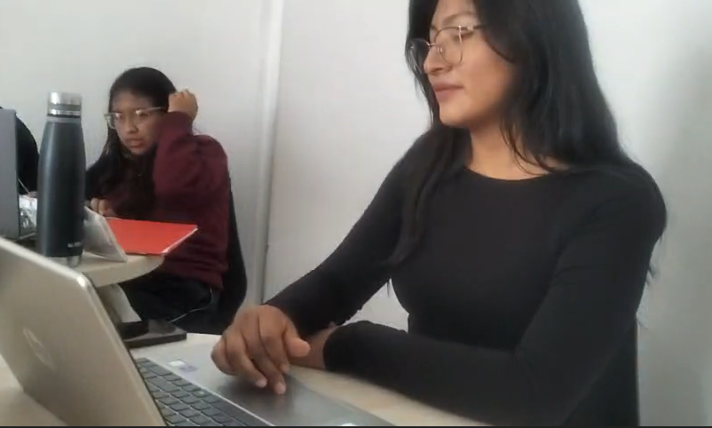
Observations & Interviews
Los dos participantes son los siguientes:
  José (nivel básico, medio intermedio): Estudiante de Ingeniería de Sistemas de la UTP. Conoce los movimientos básicos, pero tiene dificultades con la notación y los conceptos avanzados.
    Interviewed by Hellen
  Liz(nivel básico ): Conoce movimientos y conceptos del ajedrez, pero los ha practicado poco. Presenta dificultades para aplicar las explicaciones de la IA en el tablero.
    Interviewed by Hellen
Notes:
Describe your participants and the observation environments.
Who were the participants? Why choose them? How did you recruit them? Where did you interview them?
What did you ask?
Next to the interviewee, write the names of interviewers.
재훈: 형 / 미국거주중(일주일동안 잠시 한국 들어왔다 돌아감)이라 흥미로울 것 같아서 / 부탁 / 거의 모든 조리기구가 갖춰진 집 / 레시피 보면 대충 80~90% 정도는 구현해내는 남편(?)
영은: 남자친구. 레시피 없이는 요리를 못하는 extreme user라서. 레시피 보면서 요리해달라고 부탁하고 인터뷰 함. 조리기구가 다 갖춰진 집.
세연 : 엄마 / 요리고수의 입장에서 레시피를 어떻게 사용하는 지 궁금해서/부탁/모든 조리기구가 가능한 집 부엌/ 대부분 레시피를 보지않고 레시피는 plating, 재료 확인 용으로만 씀.

Slide 4
Interview Questions – Persona A (José)
- Experiencia en ajedrez
¿Cómo aprendiste a jugar ajedrez?
¿Quién te enseñó?
¿Qué nivel de ajedrez consideras que tienes?
- Experiencia con plataformas de ajedrez
¿Has utilizado aplicaciones para aprender ajedrez?
¿Qué dificultades encontraste al utilizarlas?
¿Por qué dejaste de utilizarlas?
Notes:
How do you find recipes는 빼도 될거같고 6번째 질문에 refer보다는 observe가 나을듯?
그리고 why question더 들어갔으면 좋겠어 recent experience에 왜 uncomfortable했는지랑 questions after cooking에도 why question 하나 추가하면 좋을듯..?

Slide 5
Interview Questions – Persona A (José)
- Experiencia con IA
¿Has utilizado IA para mejorar tus conocimientos?
¿Qué le preguntarías a la IA sobre tu partida?
¿Comprendes las explicaciones y la notación utilizada?
¿Puedes identificar tus errores mediante sus respuestas?
- Preguntas después de interactuar con la IA
¿Qué tan difícil fue comprender las respuestas?
¿Prefieres aprender leyendo o practicando?
¿Cómo mejorarías la interacción y navegación con la IA?
Notes:
How do you find recipes는 빼도 될거같고 6번째 질문에 refer보다는 observe가 나을듯?
그리고 why question더 들어갔으면 좋겠어 recent experience에 왜 uncomfortable했는지랑 questions after cooking에도 why question 하나 추가하면 좋을듯..?

Slide 6
Interview Questions – Persona B (Liz)
- Experiencia en ajedrez
¿Qué nivel de conocimiento tienes sobre ajedrez?
¿Conoces los movimientos de las piezas?
¿Comprendes la notación algebraica?
¿Con qué frecuencia aplicas tus conocimientos?
- Experiencia con IA
¿Has utilizado IA para aprender ajedrez?
¿Para qué utilizarías una IA de ajedrez?
¿Qué le preguntarías primero?
¿Comprendes las respuestas que proporciona?
¿Qué otras preguntas le realizarías?
Notes:
How do you find recipes는 빼도 될거같고 6번째 질문에 refer보다는 observe가 나을듯?
그리고 why question더 들어갔으면 좋겠어 recent experience에 왜 uncomfortable했는지랑 questions after cooking에도 why question 하나 추가하면 좋을듯..?

Slide 7
Interview Questions – Persona B (Liz)
- Preguntas después de interactuar con la IA
¿Podrías reproducir los movimientos explicados por la IA en un tablero?
¿Qué dificultades encontraste al interpretar sus respuestas?
¿Cómo te gustaría visualizar las explicaciones?
¿Qué mejorarías para comprenderlas más fácilmente?
Notes:
How do you find recipes는 빼도 될거같고 6번째 질문에 refer보다는 observe가 나을듯?
그리고 why question더 들어갔으면 좋겠어 recent experience에 왜 uncomfortable했는지랑 questions after cooking에도 why question 하나 추가하면 좋을듯..?

Slide 8
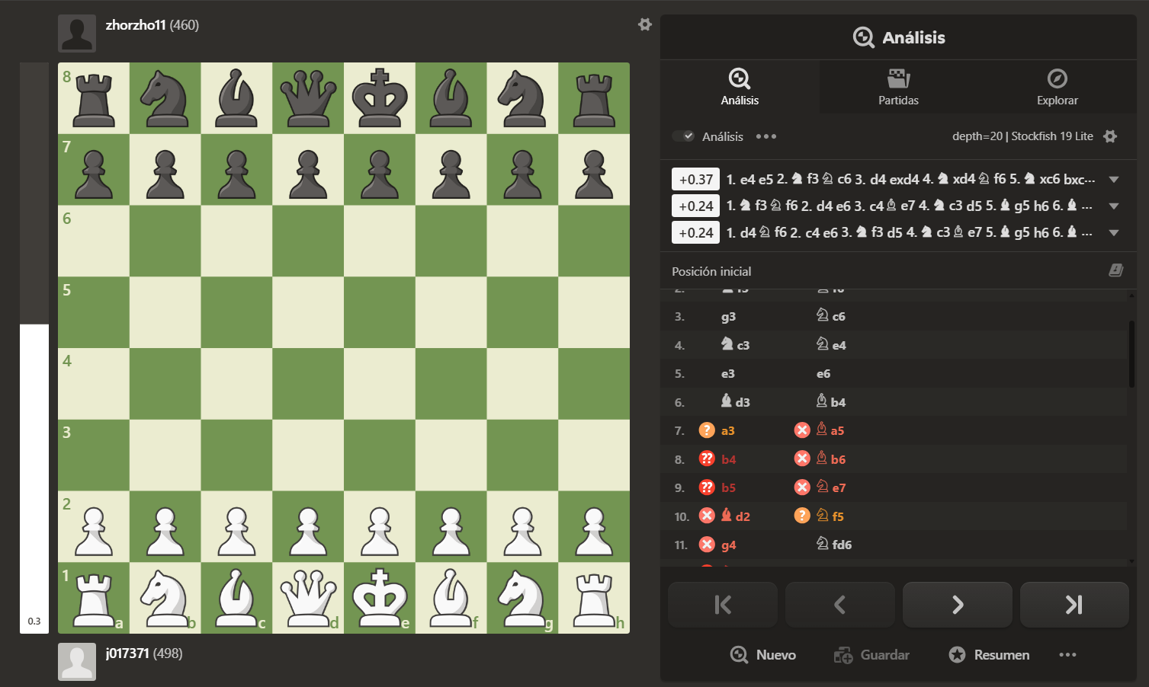
Interesting Moments – Persona A (José)
Momento 1 – Dificultad con la notación
José comprendía algunas ideas generales del análisis, pero no lograba identificar el movimiento exacto donde cometió un error.

Slide 9
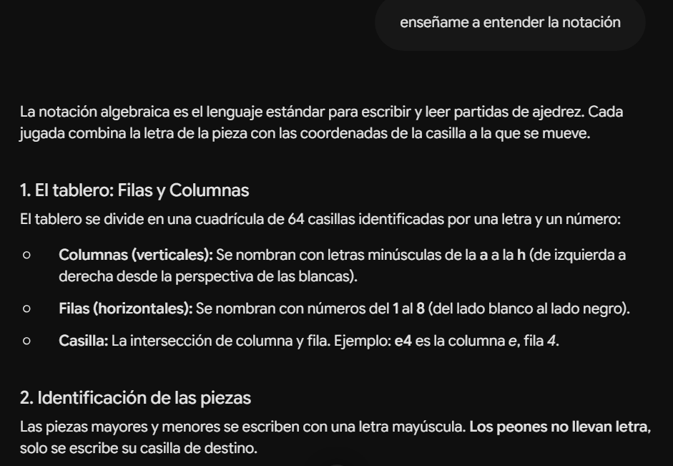
Momento 2 – Comprensión teórica sin aplicación
Después de recibir una explicación de la notación algebraica, comprendió mejor los símbolos, pero seguía sin imaginar los movimientos.
Notes:
다 쓸 필요는 없고 중요한거만 뽑아주라ㅋㅋ

Slide 10
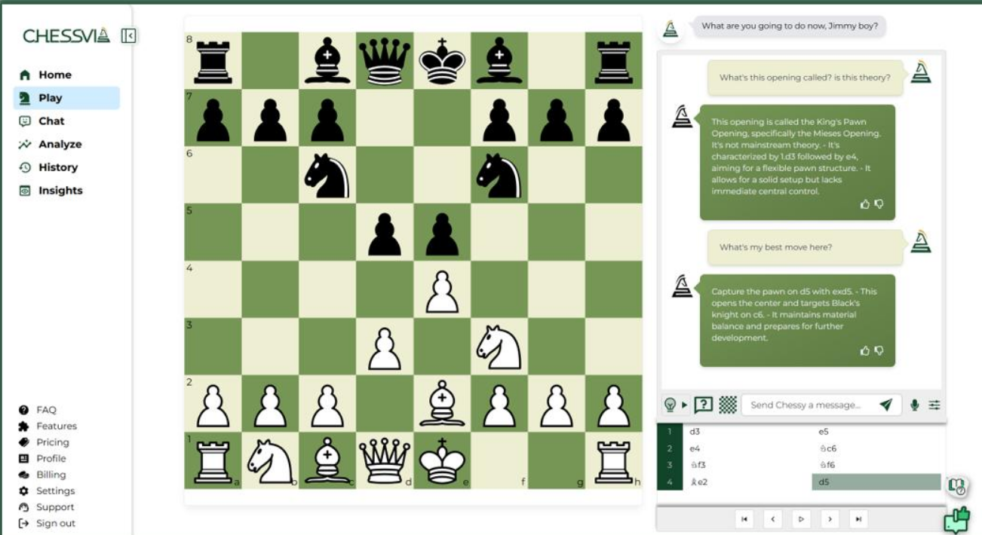
Momento 3 – Navegación entre preguntas
Propuso marcar consultas y realizar preguntas temporales para regresar al análisis original sin perder el contexto.

Slide 11
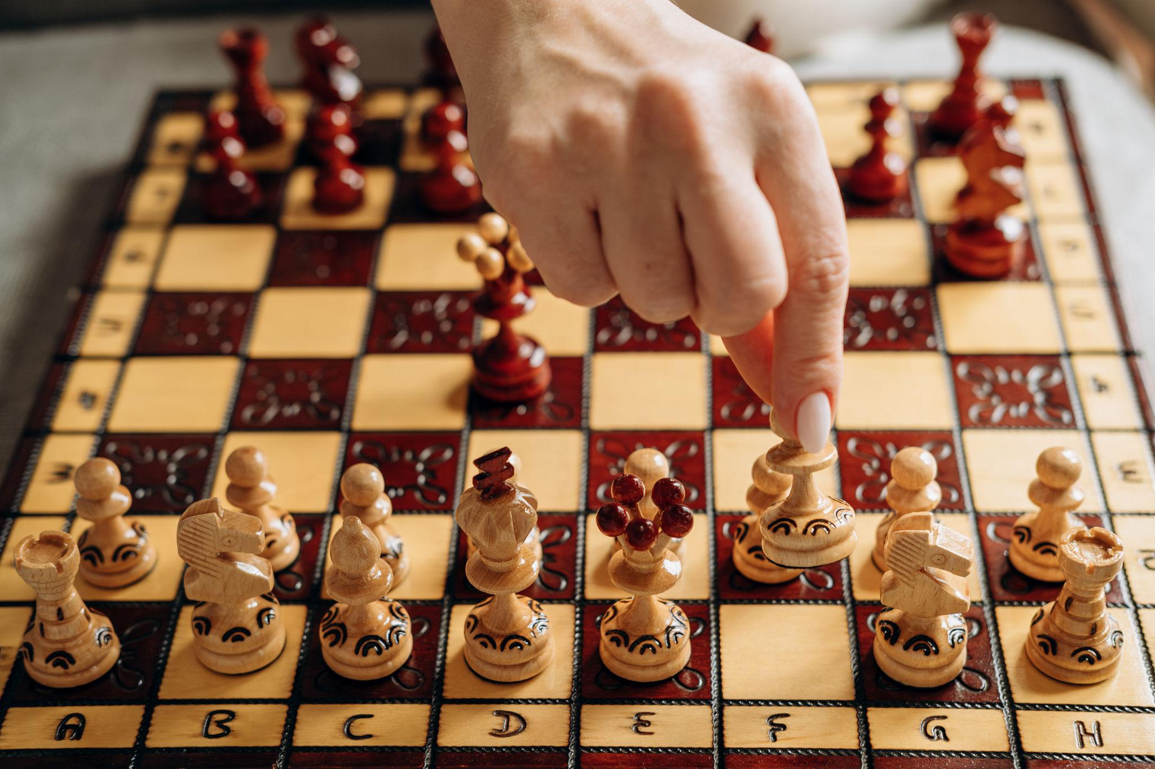
Interesting Moments – Persona B (Liz)
Momento 4 – Dificultad para ejecutar movimientos
Al preguntarle si podía reproducir las instrucciones de la IA en un tablero, indicó que difícilmente sabría qué movimientos realizar.

Slide 12
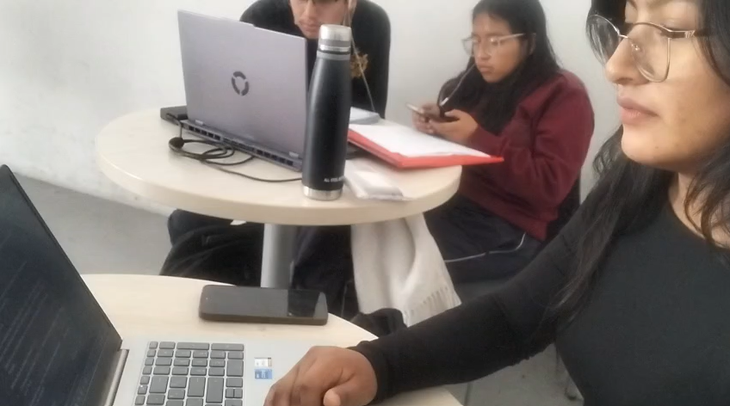
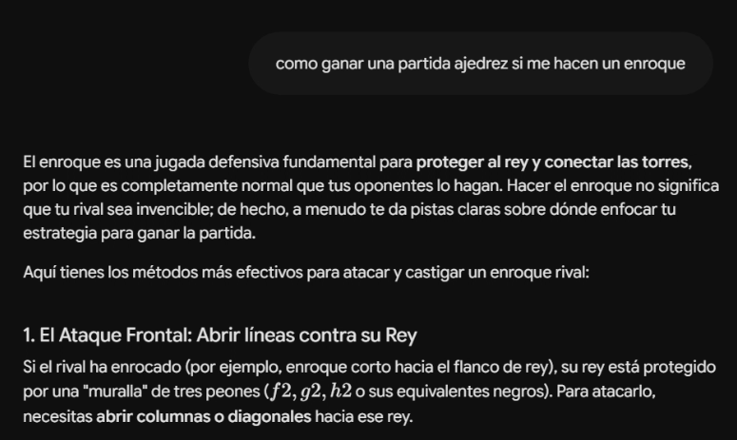
Momento 5 – Conocimiento con poca práctica
Liz reconocía algunos conceptos, como el enroque, pero mencionó haber aplicado sus conocimientos pocas veces.

Slide 13
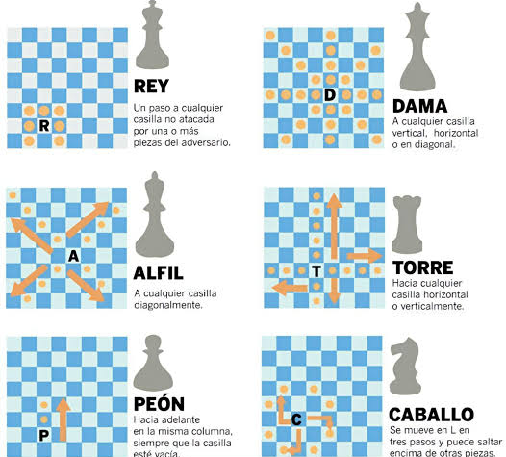
Needs #1 (sin IA)
Necesitan poder comprender los movimientos y conceptos del ajedrez

Slide 14
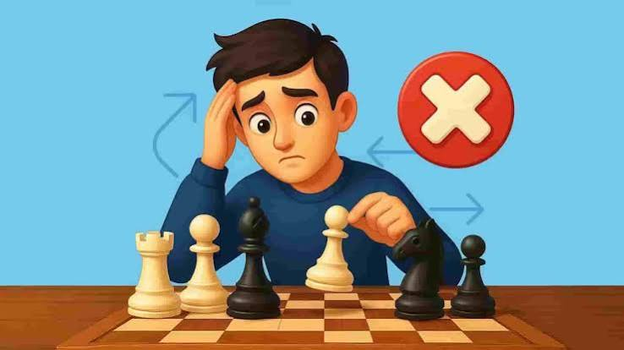
Needs #2
Necesitan poder identificar sus errores durante una partida para reconocer qué decisiones deben mejorar

Slide 15
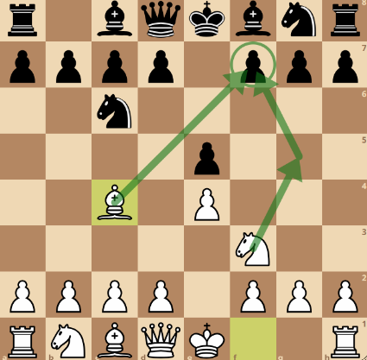
Needs #4
Necesitan poder aprender estrategias progresivamente, según su nivel de conocimiento

Slide 16
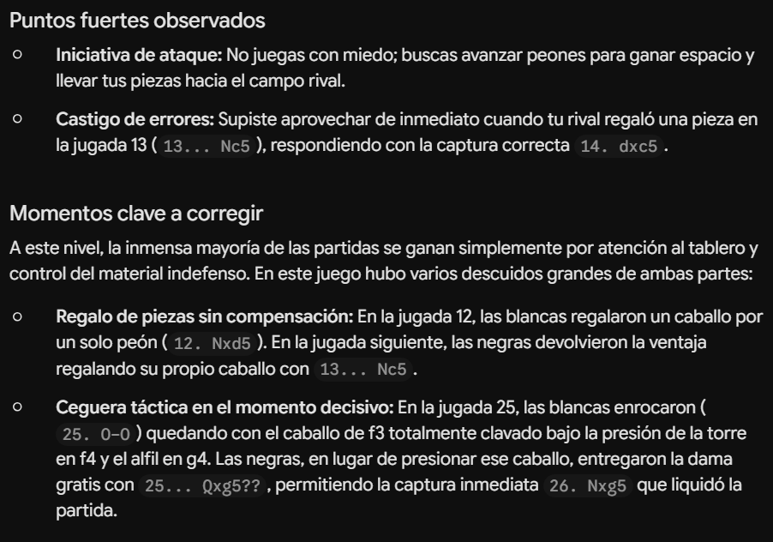
Needs #1 (con IA)
Necesitan poder comprender las explicaciones de la IA sin depender de términos técnicos complejos.

Slide 17
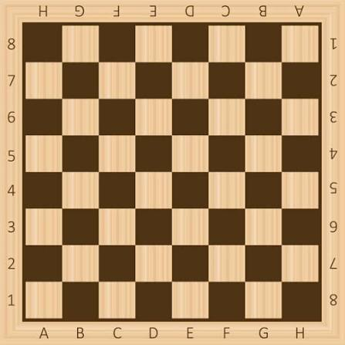
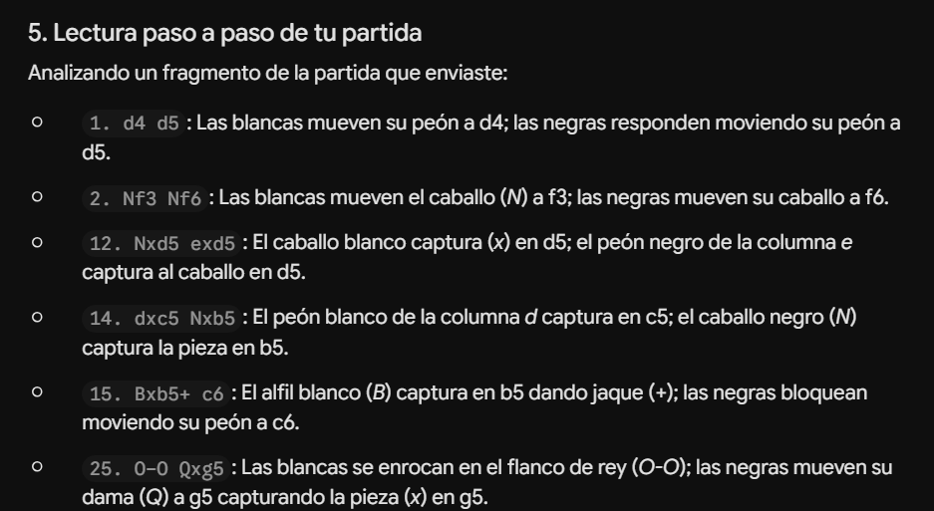
Needs #2
Necesitan poder visualizar los movimientos sugeridos por la IA para entenderlos mejor.

Slide 18
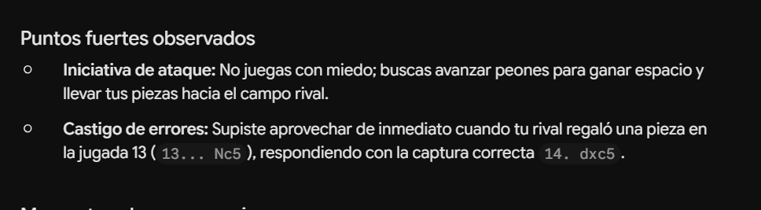
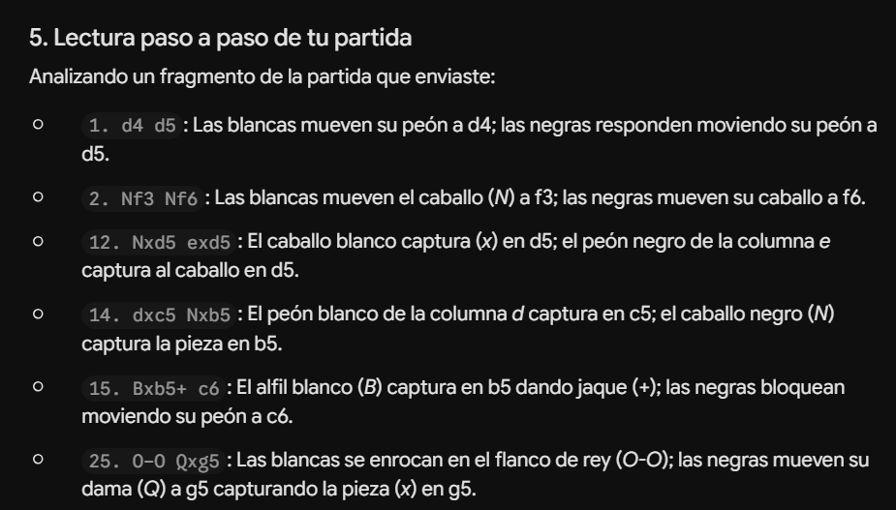
Needs #3
Necesitan poder explorar dudas y recuperar explicaciones anteriores sin perder el contexto de la conversación.
scroll

Slide 19
Insights
Comprender no significa saber aplicar
José comprendió mejor la notación después de recibir una explicación, pero seguía sin poder visualizar los movimientos exactos.
El texto técnico dificulta el aprendizaje
José no lograba identificar sus errores mediante la notación, mientras que Liz tenía dificultades para reproducir los movimientos explicados.
Las explicaciones deben considerar la experiencia del usuario
José señaló que la notación textual puede ser más útil para jugadores intermedios, mientras que los principiantes necesitan explicaciones más intuitivas.
La navegación afecta la continuidad del análisis
José propuso marcar consultas y realizar preguntas temporales para explorar dudas sin perder el contexto original.

